Slide 1
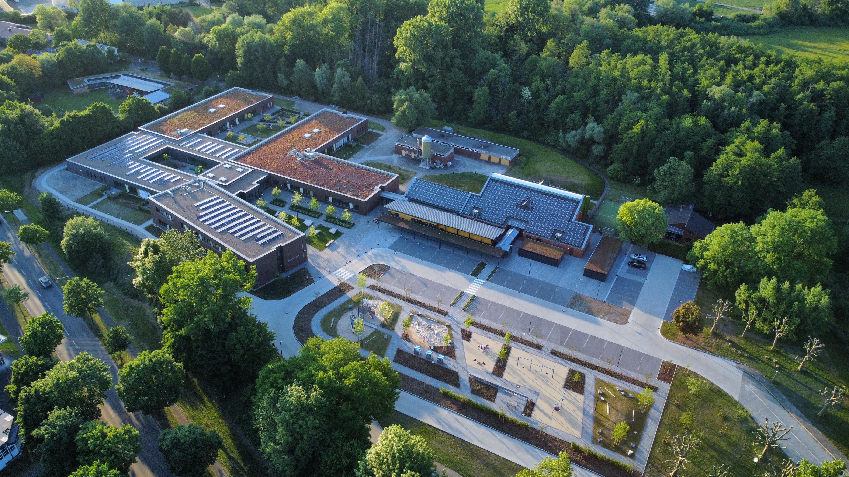
Unterricht
Zusammenarbeit
Schulleben
Erziehung und Werte
Schulentwicklung
Leitbild der Liboriusschule

Slide 2
Schulleben
Schulleben
Leitsatz:
Wir sind eine Schule, die Vielfalt als Bereicherung erlebt.
Leitziele:
Wir verstehen unsere Schule als einen Ort zum Arbeiten und Leben.
Wir gestalten unser Schulleben mit viel Kreativität und Freude.
Wir sind eine Gemeinschaft, die ihre Heterogenität und Vielfalt als zentrale Ressource sieht und nutzt.
Leitbild der Liboriusschule
Leitbild der Liboriusschule

Slide 3
Schulleben
Schulentwicklung
Leitsatz:
Wir sind eine Schule, die Veränderung als selbstverständlich erlebt.
Leitziele:
Wir entwickeln uns als multiprofessionelles Kollegium weiter.
Wir bilden uns regelmäßig individuell sowie kollegiumsintern fort.
Wir fördern aktive Mitbestimmung und Mitverantwortung.
Leitbild der Liboriusschule
Leitbild der Liboriusschule

Slide 4
Schulleben
Erziehung und Werte
Leitsatz:
Wir sind eine Schule, in der jede Person gleich wertvoll ist.
Leitziele:
Wir akzeptieren jede/ jeden mit seinen Schwächen und Stärken.
Wir motivieren alle Schüler:innen zur größtmöglichen Selbständigkeit.
Wir können uns aufeinander verlassen, halten zusammen und leben ein friedliches Miteinander.
Leitbild der Liboriusschule
Leitbild der Liboriusschule

Slide 5
Schulleben
Zusammenarbeit
Leitsatz:
Wir sind eine Schule, die die gemeinsame Arbeit der unterschiedlichen Professionalitäten als Bereicherung erlebt.
Leitziele:
Wir arbeiten in multiprofessionellen Teams zusammen und konzentrieren uns auf die Weiterentwicklung der Schüler:innen.
Wir führen unseren jeweiligen Beruf mit Respekt, Toleranz und Verantwortung aus.
Wir tauschen uns regelmäßig zwischen den Professionen aus, um die Schüler:innen ganzheitlich zu fördern.
Leitbild der Liboriusschule
Leitbild der Liboriusschule

Slide 6
Schulleben
Unterricht
Leitsatz:
Wir sind eine Schule, die die unterschiedlichsten Lernvoraussetzungen unserer Schüler:innen in den Mittelpunkt stellt und ihnen individuell lebensbedeutsame Fähigkeiten vermittelt.
Leitziele:
Wir stellen den individuellen Förderbedarf unserer Schüler:innen in ihrer Erziehung, Bildung, Entwicklung in den Mittelpunkt unseres Unterrichts.
Wir schaffen eine positive Lernatmosphäre, in der Lernen Freude macht und den Interessen der Schüler:innen entspricht.
Wir fördern und fordern, vertrauen und trauen zu.
Leitbild der Liboriusschule
Leitbild der Liboriusschule

